Slide 1

第3节
遗传信息的携带者——核酸

Slide 2


探究1 核酸的种类、功能和分布
【研读教材·自主认知】
1.核酸的种类：
DNA：_____________。
RNA：_________。
2.功能：
(1)核酸是细胞内携带_________的物质。
(2)在生物体的遗传、_____和_______的生物合成中具有极其重要
的作用。
脱氧核糖核酸
核糖核酸
遗传信息
变异
蛋白质

Slide 3
3.观察DNA和RNA在细胞中的分布：
(1)实验原理：DNA+_______→_____；RNA+_______→_____
(2)实验步骤：
甲基绿
绿色
吡罗红
红色
①在洁净的载玻片上滴一滴质量分数为
_____的_____溶液
②用消毒牙签取_____________
③烘干涂有口腔上皮细胞的载玻片
取口腔上皮
细胞制片
0.9%
NaCl
口腔上皮细胞

Slide 4
8%
盐酸
①在小烧杯中加入30 mL质量分数为 ___的_____，
将烘干的载玻片放入小烧杯中
②在大烧杯中加入30 ℃的温水
③将盛有盐酸和载玻片的小烧杯放在大烧杯中保温5 min
①用_______吸去载玻片上的水分
②用___________________染色5 min
③吸去多余染色剂，盖上_______
水解
冲洗涂片 ——用蒸馏水的缓水流冲洗载玻片10 s
吸水纸
吡罗红甲基绿染色剂
染色
盖玻片
低
高
观察 ——___倍显微镜 ___倍显微镜

Slide 5
(3)实验结论(真核细胞)。
①DNA：主要分布在_______中。
②RNA：主要分布在_______中。
细胞核
细胞质

Slide 6
【小判断】
(1)核苷酸包括DNA和RNA两大类。 ( )
【分析】核苷酸是组成核酸的基本单位，包括脱氧核苷酸和核糖核
苷酸。
(2)观察DNA和RNA在细胞中分布的实验中，用缓水流冲洗玻片的目
的是防止细胞被水流冲走。 ( )
【分析】为了防止细胞被水流冲走，要用缓水流冲洗玻片。
×
√

Slide 7
【合作探究·核心归纳】
1.实验材料的选择：
判断下列生物细胞是否能作为本实验的实验材料，并阐述判断的
理由。
(1)植物的叶肉细胞。
判断：___(填“是”或“否”)
理由：_____________________________________
否
叶肉细胞的颜色会影响对染色结果的观察

Slide 8
(2)人的成熟的红细胞。
判断：___(填“是”或“否”)
理由：__________________________________________________
否
人成熟的红细胞无细胞核，没有DNA，不能作为实验材料

Slide 9
2.实验操作过程的分析：
(1)实验时为什么用质量分数为0.9%的NaCl溶液而不是蒸馏水？
提示：用质量分数为0.9%的NaCl溶液可以保持口腔上皮细胞形态，而在蒸馏水中细胞会吸水涨破。
(2)水解时使用质量分数为8%的盐酸的作用有哪些？
提示：①能够改变细胞膜的通透性，加速染色剂进入细胞。
②使染色质中的DNA与蛋白质分离，有利于DNA与染色剂结合。

Slide 10
(3)观察细胞中DNA和RNA分布时，为什么不能单独使用甲基绿或吡罗红染液？
提示：单独使用甲基绿或吡罗红染色时会使DNA或RNA呈现一种颜色变化，无法辨别种类和分布。

Slide 11
【拓展延伸】吡罗红甲基绿染色剂
(1)染色机理：甲基绿和吡罗红两种染色剂对DNA和RNA的亲和力不同，甲基绿对DNA亲和力强，使DNA呈现绿色；吡罗红对RNA亲和力强，使RNA呈现红色。
(2)两种染色剂不能单独使用：每种染色剂都能使DNA和RNA着色，即使核和质发生同样的颜色变化，而混合使用时，由于二者的竞争作用，不会发生此现象，所以二者不能分开单独使用。
(3)最好现配现用：配制好的吡罗红甲基绿染色剂易氧化，且在光照下氧化加剧，所以最好现配现用，若配制的染液用不完，应避光保存，通常在棕色试剂瓶中保存。

Slide 12
3.实验结果的分析：
(1)显微镜视野中绿色区域是细胞的哪个结构？这种现象说明了什么？
提示：细胞核。该现象说明DNA主要存在于细胞核中。
(2)细胞质被染成红色说明了什么？
提示：说明细胞质中有RNA。

Slide 13
【归纳总结】实验操作应注意的事项
操作步骤 | 注意事项
制片 | ①用质量分数为0.9%的NaCl溶液而不是蒸馏水。原因是可以保持口腔上皮细胞正常形态，口腔上皮细胞在蒸馏水中会吸水涨破 ②取口腔上皮细胞前必须漱口。原因是防止混杂食物碎屑
水解 | 要注意掌握水温(30℃)和保温时间(5 min)，从而达到水解的目的
冲洗 | 缓水流以防止细胞被水流冲走
染色 | ①吡罗红甲基绿染色剂的配制要用蒸馏水 ②甲基绿与DNA的亲和力强，吡罗红与RNA的亲和力强

Slide 14
【过关小练·即时应用】
1.对于“观察DNA和RNA在细胞中的分布”实验，下列叙述正确的是
( )
A.染色时应先用甲基绿染色剂，再滴加2～3滴吡罗红染色剂
B.染色前应先用质量分数为8%的盐酸处理载玻片
C.观察染色情况时，可直接用高倍镜观察
D.高倍镜下可清晰地看到呈绿色的染色体和呈红色的RNA分子

Slide 15
【解题指南】解答本题的关键是明确实验中试剂的使用方法和关键步骤的操作以及实验观察到的现象，然后逐项分析。
【解析】选B。甲基绿和吡罗红染色剂要混合使用。观察时应先用低倍镜找到染色较为均匀的区域，然后换用高倍镜。高倍镜下能够发现呈绿色的区域为细胞核，而细胞质被染成红色，无法看到呈绿色的染色体和呈红色的RNA分子。

Slide 16
【互动探究】
(1)选项B中染色前使用盐酸，为了防止盐酸影响染色，应如何处理？
提示：用蒸馏水冲洗载玻片。
(2)在高倍镜下观察，细胞各部分颜色有什么不同？
提示：细胞核呈绿色，细胞质呈红色。

Slide 17
2.(2015·菏泽高一检测)在“观察DNA和RNA在细胞中的分布”实验中，正确的操作顺序以及将口腔上皮细胞置于质量分数为8%的盐酸中水解的主要目的是( )
①染色 ②水解 ③涂片 ④取口腔上皮细胞 ⑤观察
A.④①②③⑤，使细胞中的DNA水解成脱氧核苷酸
B.④②①③⑤，使细胞中物质全部水解
C.④⑤①③②，利用盐酸改变细胞壁的通透性，加速染色剂进入细胞
D.④③②①⑤，使染色质中的DNA与蛋白质分离，有利于DNA与染色剂结合

Slide 18
【解题指南】解答本题的关键是：
(1)熟练掌握实验步骤。
(2)明确质量分数为8%的盐酸的作用。
【解析】选D。正确的操作顺序是先取口腔上皮细胞制成临时装片，再进行水解等操作。在质量分数为8%的盐酸中水解的主要目的是改变细胞膜的通透性，并使染色质中的DNA与蛋白质分离，有利于DNA与染色剂结合。

Slide 19
【补偿训练】在“观察DNA和RNA在细胞中的分布”的实验中，细胞中被染成绿色的物质大多位于( )
A.细胞核内 B.细胞质中
C.细胞膜上 D.线粒体上
【解析】选A。甲基绿和吡罗红两种染色剂对DNA和RNA的亲和力不同，甲基绿使DNA呈现绿色，吡罗红使RNA呈现红色。由于DNA主要分布在细胞核内，RNA大部分存在于细胞质中，所以细胞中被染成绿色的物质大多位于细胞核内。

Slide 20
探究2 核酸的结构
【研读教材·自主认知】
1.基本组成单位：_______。
2.核苷酸的种类和组成：
(1)种类
核苷酸
五碳糖
分类依据：_______的不同
类别：脱氧核苷酸和___________
核糖核苷酸

Slide 21
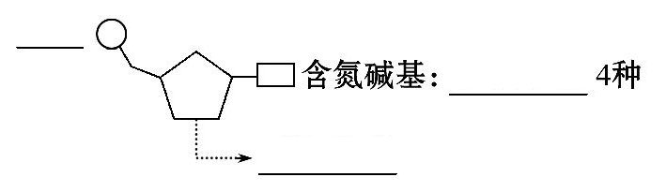
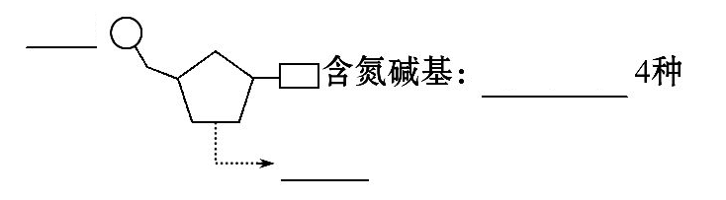
(2)组成：
①脱氧核苷酸：构成____的基本单位。
②核糖核苷酸：构成____的基本单位。
DNA
磷酸
A、T、G、C
脱氧核糖
RNA
磷酸
A、U、G、C
核糖

Slide 22
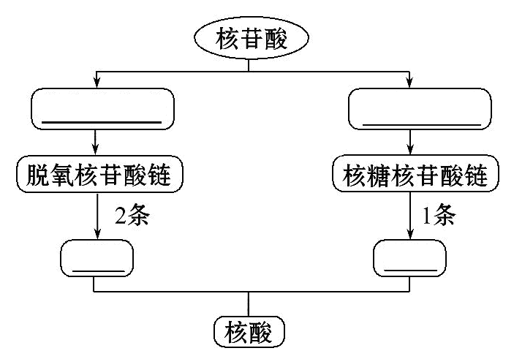
3.核酸的组成：
脱氧核苷酸
核糖核苷酸
DNA
RNA

Slide 23
4.核酸分子的多样性：
(1)原因：核苷酸_____不同和_________多样。
(2)意义：核酸能贮存大量的_________。
数目
排列顺序
遗传信息

Slide 24
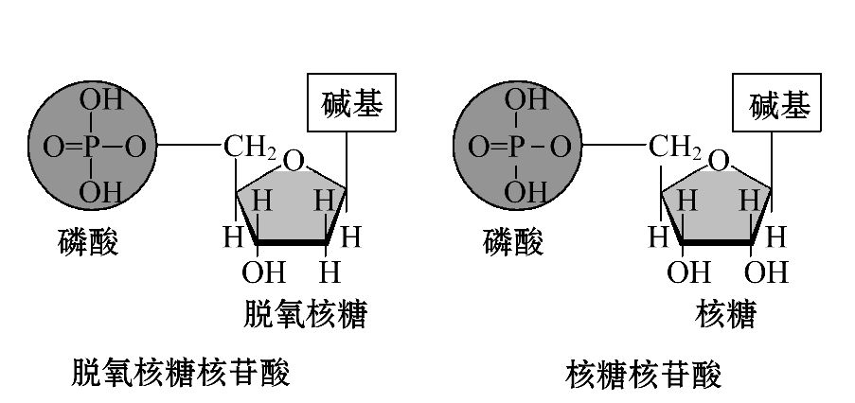
【合作探究·核心归纳】
1.DNA和RNA的区别：
(1)核酸的基本单位——核苷酸：

Slide 25
据图分析脱氧核糖核苷酸和核糖核苷酸在组成上的异同。
①相同点：_____________________________。
②不同点：_____________________________________________
_______________________。
都含有磷酸、五碳糖、含氮碱基
五碳糖不同。脱氧核糖核苷酸含有的是脱氧核糖，
核糖核苷酸含有的是核糖

Slide 26
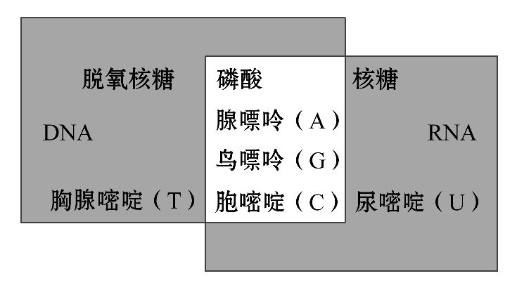
(2)碱基组成：
据图分析脱氧核糖核苷酸和核糖核苷酸在碱基组成上的异同。
①相同点：____________________________________。
②不同点：___________________________________。
都有A(腺嘌呤)、G(鸟嘌呤)、C(胞嘧啶)
DNA中有T(胸腺嘧啶)，RNA有U(尿嘧啶)

Slide 27
【拓展延伸】区分DNA和RNA的水解产物
 | 基本组成单位 | 初步水解 产物 | 彻底水解产物
DNA | 脱氧核苷酸 | 脱氧核苷酸 (4种) | 磷酸、脱氧 核糖、4种碱基
RNA | 核糖核苷酸 | 核糖核苷酸 (4种) | 磷酸、核糖、 4种碱基

Slide 28
2.不同生物的核酸、碱基、五碳糖和核苷酸的种类：
人体内含有DNA和RNA两种核酸，T₂噬菌体中只含有DNA，SARS病毒只含有RNA，填写表格中相关物质的种类。
比较项目 生物 | 核苷酸 | 碱基 | 五碳糖
人 | __种 | __种 | __种
T₂噬菌体 | __种 | __种 | __种
SARS病毒 | __种 | __种 | __种
8
5
2
4
4
1
4
4
1

Slide 29
3.核酸分子的多样性和特异性：
(1)一段DNA分子由200个脱氧核苷酸组成，则该DNA分子可能的种类有多少种？由200个核糖核苷酸组成的RNA分子有多少种？
提示：4¹⁰⁰种，由于DNA是双链结构，200个脱氧核苷酸形成100个脱氧核苷酸对，脱氧核苷酸对有4种，其全排列的方式有4¹⁰⁰种。4²⁰⁰种，由于RNA是单链结构，核糖核苷酸有4种，其全排列的方式有4²⁰⁰种。

Slide 30
(2)如何理解核酸(DNA或RNA)分子具有特异性？
提示：每个核酸(DNA或RNA)中核苷酸(脱氧核苷酸或核糖核苷酸)的种类、数目和排列顺序是特定的，决定了每一个核酸(DNA或RNA)分子具有特异性。

Slide 31
【精讲精析】对于真核生物来说，DNA主要分布在细胞核中，少部分在细胞质(如叶绿体、线粒体)中；RNA主要分布在细胞质(如核糖体)中，少部分在细胞核中。

Slide 32
【归纳总结】DNA和RNA的比较
比较项目 |  |  | 核酸
 |  |  | DNA | RNA
组成成分 | 磷酸 |  | 磷酸 | 磷酸
 | 五碳糖 |  | 脱氧核糖 | 核糖
 | 含氮碱基 | 共有 | A(腺嘌呤)、C(胞嘧啶)、G(鸟嘌呤)
 |  | 特有 | T(胸腺嘧啶) | U(尿嘧啶)

Slide 33
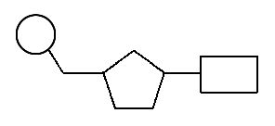
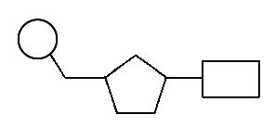
比较项目 |  | 核酸
 |  | DNA | RNA
基本单位 | 名称 | 脱氧核苷酸 | 核糖核苷酸
 | 种类 | 4种 | 4种
 | 结构 简式
一般结构 |  | 由两条脱氧核苷酸长链构成 | 由一条核糖核苷酸长链构成
功能 |  | 在生物体的遗传、变异和蛋白质的生物合成中有重要作用

Slide 34
【过关小练·即时应用】
1.(2015·济宁高一检测)下列有关核酸的叙述，正确的是( )
A.除病毒外，一切生物都有核酸存在
B.核酸是由C、H、O、N、P、S等元素组成的化合物
C.真核生物以DNA为遗传物质，部分原核生物以RNA为遗传物质
D.相对分子质量大小相同、碱基含量相同的核酸分子所携带的遗传信息不一定相同

Slide 35
【解题指南】解答本题的关键是明确：
(1)不同生物体内的核酸种类。
(2)核苷酸分子的排列顺序决定了核酸分子的多样性。
【解析】选D。病毒主要由蛋白质和核酸组成；真、原核生物中既有DNA，也有RNA，且都以DNA为遗传物质；核酸的组成元素主要是C、H、O、N、P；碱基的排列顺序不同的核酸分子所携带的遗传信息不同。

Slide 36
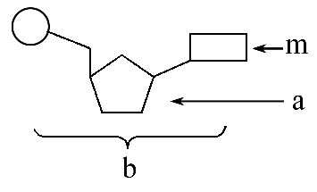
2.如图所示，由1分子磷酸、1分子含氮碱基m和1分子化合物a构成了化合物b，则下列叙述正确的是( )
A.若m为腺嘌呤，则b肯定为腺嘌呤脱氧核苷酸
B.若a为核糖，则b为DNA的基本组成单位
C.若m为尿嘧啶，则DNA中肯定不含b这种化合物
D.若由b构成的核酸能被吡罗红染成红色，则b为脱氧核苷酸

Slide 37
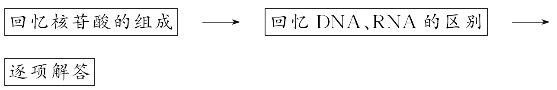
【解题指南】解答本题的基本思路如下：
【解析】选C。由题意可知，a为五碳糖，b为核苷酸，根据所含五碳糖的不同，核苷酸可分为两种：脱氧核苷酸和核糖核苷酸。其中，脱氧核苷酸是组成DNA的基本单位，其特有的成分是脱氧核糖和胸腺嘧啶；核糖核苷酸是组成RNA的基本单位，其特有的成分是核糖和尿嘧啶。

Slide 38
【互动探究】
(1)当a的种类不同时，m的种类相同吗？为什么？
提示：不一定。当a为核糖时，m可能为腺嘌呤、鸟嘌呤、胞嘧啶或尿嘧啶，当a为脱氧核糖时，m可能为腺嘌呤、鸟嘌呤、胞嘧啶或胸腺嘧啶。
(2)当m的种类确定时，a的种类能确定吗？为什么？
提示：不一定。当m为A、G或C时，a可以是核糖也可以是脱氧核糖；当m为T时，a是脱氧核糖；当m为U时，a是核糖。

Slide 39
【规律方法】核苷酸种类的判断技巧
(1)已知所含五碳糖种类时：含有脱氧核糖的，必定为脱氧核苷酸；含有核糖的，必定为核糖核苷酸。
(2)已知所含碱基种类时：含有T的，必定为脱氧核苷酸；含有U的，必定为核糖核苷酸。
(3)已知核酸的种类时：构成DNA的必定为脱氧核苷酸；构成RNA的必定为核糖核苷酸。

Slide 40
【补偿训练】1.与DNA相比，RNA所特有的成分是( )
A.脱氧核糖和鸟嘌呤 B.核糖和尿嘧啶
C.脱氧核糖和胸腺嘧啶 D.核糖和胸腺嘧啶
【解析】选B。DNA含有的五碳糖是脱氧核糖，碱基为A、T、C、G；RNA含有的五碳糖为核糖，碱基为A、U、C、G。所以RNA特有的成分为核糖和尿嘧啶(U)。

Slide 41
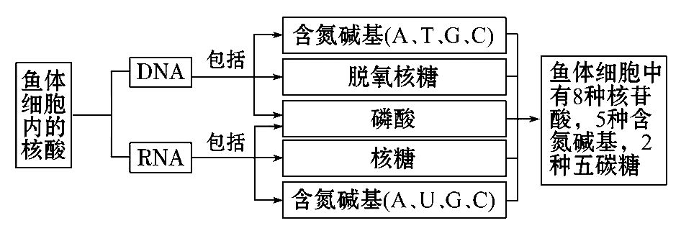
2.(2015·聊城高一检测)鱼体内的核酸水解后，对水解产物的判断错误的是( )
A.1种五碳糖 B.4种脱氧核苷酸
C.5种含氮碱基 D.8种核苷酸
【解题指南】解答本题时需要明确鱼体内核酸的种类及其组成，见下图：

Slide 42
【解析】选A。鱼体内同时含有DNA和RNA，因此鱼体内的核酸水解后会有2种五碳糖，5种含氮碱基和8种核苷酸(包括4种脱氧核苷酸和4种核糖核苷酸)。

Slide 43

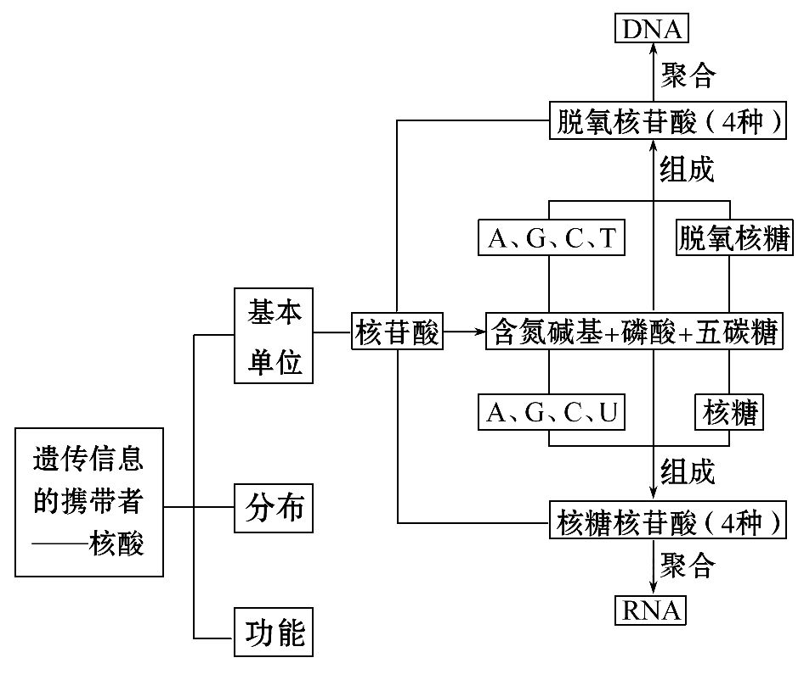
【网络构建】

Slide 44
【主干速记】
1.两种核酸的主要分布：DNA主要分布在细胞核中，RNA主要分布在细胞质中。
2.两种核酸的基本组成单位：DNA的基本组成单位是脱氧核苷酸，RNA的基本组成单位是核糖核苷酸。
3.核苷酸的三种组成：一分子含氮碱基、一分子五碳糖和一分子磷酸。

Slide 45
4.DNA和RNA的两点不同：
(1)五碳糖不同：DNA中五碳糖为脱氧核糖，RNA中五碳糖为核糖。
(2)碱基不同：DNA特有的碱基是T，RNA特有的碱基是U。
5.核酸的功能：遗传信息的携带者，控制生物的遗传、变异和蛋白质的生物合成。

Slide 46



Slide 47


